Slide 1

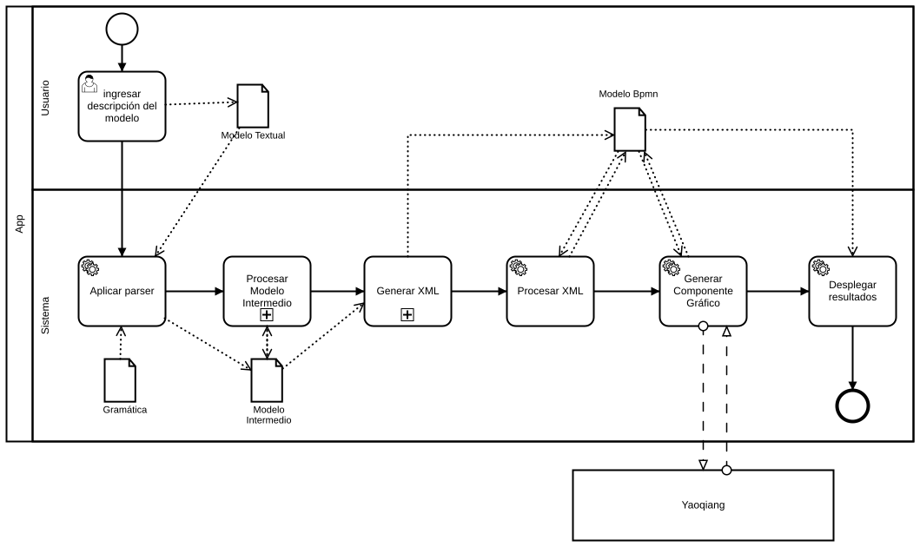
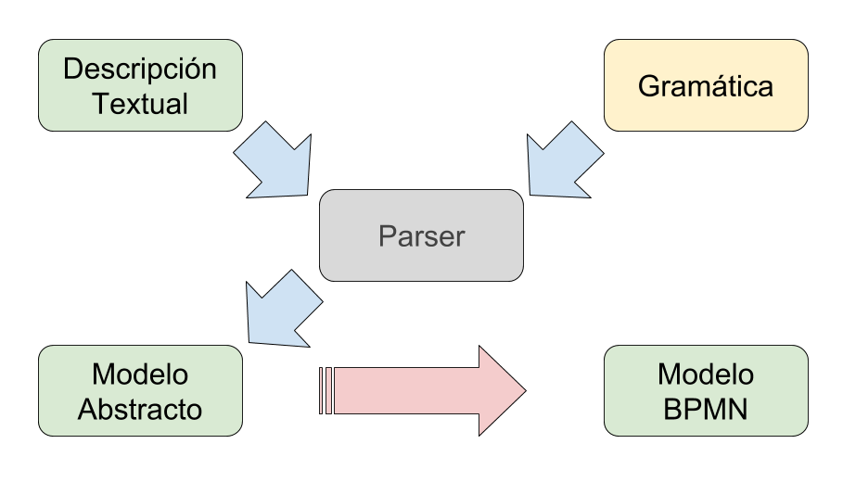
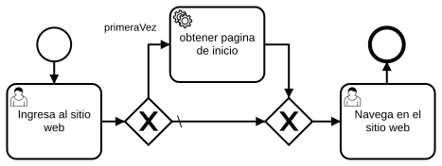
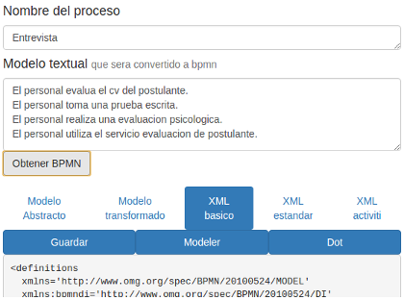
Generación de modelos de procesos de negocio desde texto
Emiliano Alonzo - Rodrigo Damiano
Supervisores: Andrea Delgado - Daniel Calegari
Características generales
El modelado en el proceso de desarrollo de software es realizado en general como documentación del sistema que difícilmente es mantenida luego de implementado y liberado el mismo. Por el contrario, el Desarrollo Dirigido por Modelos basa el desarrollo de software modelos. Este proyecto logra construir a partir de una notación textual, modelos en el estándar BPMN, que a su vez sean capaces de ejecutarse, por ejemplo, en la plataforma Activiti.
BPMN
BPMN es un estándar propuesto por la OMG que es capaz de modelar procesos de negocio de manera gráfica. El estándar es capaz de conectar distintas actividades y asignarles datos, controlar flujo complejos mediante compuertas, capturar o lanzar eventos y asignar cada uno de estos componentes en roles de distintos procesos.
El usuario ingresa al sitio web.
si se cumple,
primeraVez entonces el navegador utiliza el servicio obtener pagina de inicio.
Si no no hace nada
Fin
El usuario navega
en el sitio web
Lenguaje
El lenguaje propuesto es capaz de definir los aspectos relevantes del estándar. Es simple y se acerca al lenguaje similar pero no permite ambigüedades, cada tira válida es bien definida y tiene una única interpretación posible.
Prototipo
El prototipo obtenido es una aplicación de escritorio standalone, desarrollada en la plataforma nodejs, que a partir de la descripción textual en el lenguaje definido genera el modelo BPMN en formato XML aplicando buenas prácticas de modelado. Permite además la visualización del mismo en un modelador para ajustar la disposición gráfica de los componentes generados.

